Slide 1

Modelos

Slide 2
Modelos lineales I - Regresión lineal multiple
Repaso regression lineal simple
Supuestos.
Estimación e interpretación de coeficientes.
Análisis de varianza.
Bondad de ajuste.
Limitantes.
Extensiones de la regresión lineal

Slide 3
La línea de mínimos cuadrados ordinarios
La idea de mínimos cuadrados. Para cada observación, hallar la distancia vertical de cada punto de la gráfica de dispersión de una línea de regresión. La línea de regresión de mínimos cuadrados hace que la suma de los cuadrados de estas distancias tan pequeñas como sea posible.

Slide 4
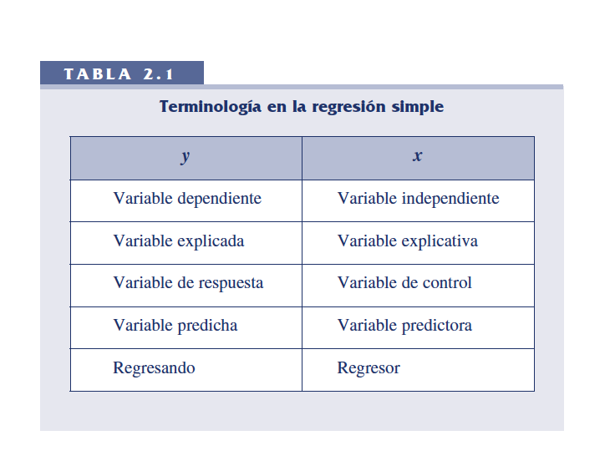
Terminos (woolridge)

Slide 5
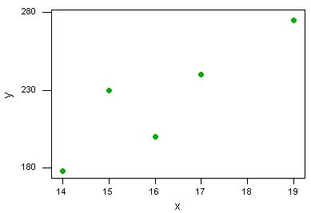
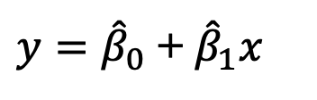
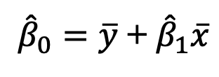
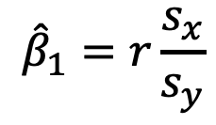
Para encontrar la pendiente y la intersección y de la mejor línea de ajuste, se usa la fórmula:
$${\hat{β}}_{1}=r\frac{s_{x}}{s_{y}}$$
${\hat{β}}_{0}=\overline{y}$ + ${\hat{β}}_{1}\overline{x}$
La línea de mínimos
cuadrados es
${y=\hat{β}}_{0}$ + ${\hat{β}}_{1}x$
Notes:
Dibujar las distancias con respecto a la línea

Slide 6
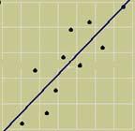
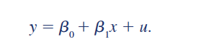
A Simple Linear Model
Modelo determinístico: y = βο + β1x
Modelo probabilístico:
y = El modelo determinístico+ error aleatorio
y = βο + β1x + ε

Slide 7
Dado que las mediciones bivariadas que observamos generalmente no caen exactamente en una línea recta, elegimos utilizar:
Modelo probabilístico:
y = α + βx + ε
E(y) = α + βx
Los puntos se desvían de la
línea de medias por una cantidad ε
donde ε tienes una media 0 y una varianza constante σ².

Slide 8
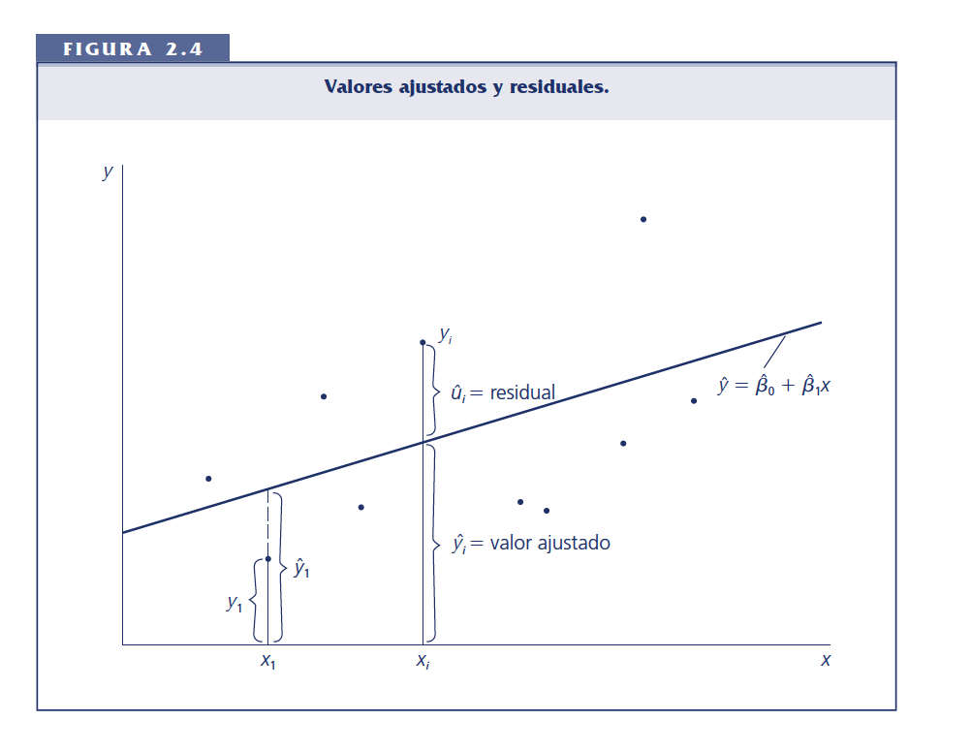

Slide 9
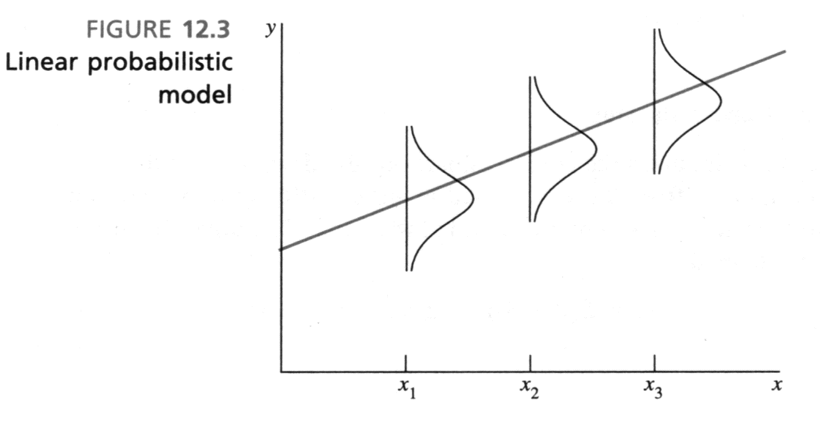
El error aleatorio
La línea de medias que viene de ,E(y) = α + βx , describes el valor promedio de cualquier valor para y y para cualquier valor fijo de x.
La población de mediciones se genera cuando "y" se desvía de la línea de población por "ε". Estimamos "α" y "β" usando información muestral.

Slide 10
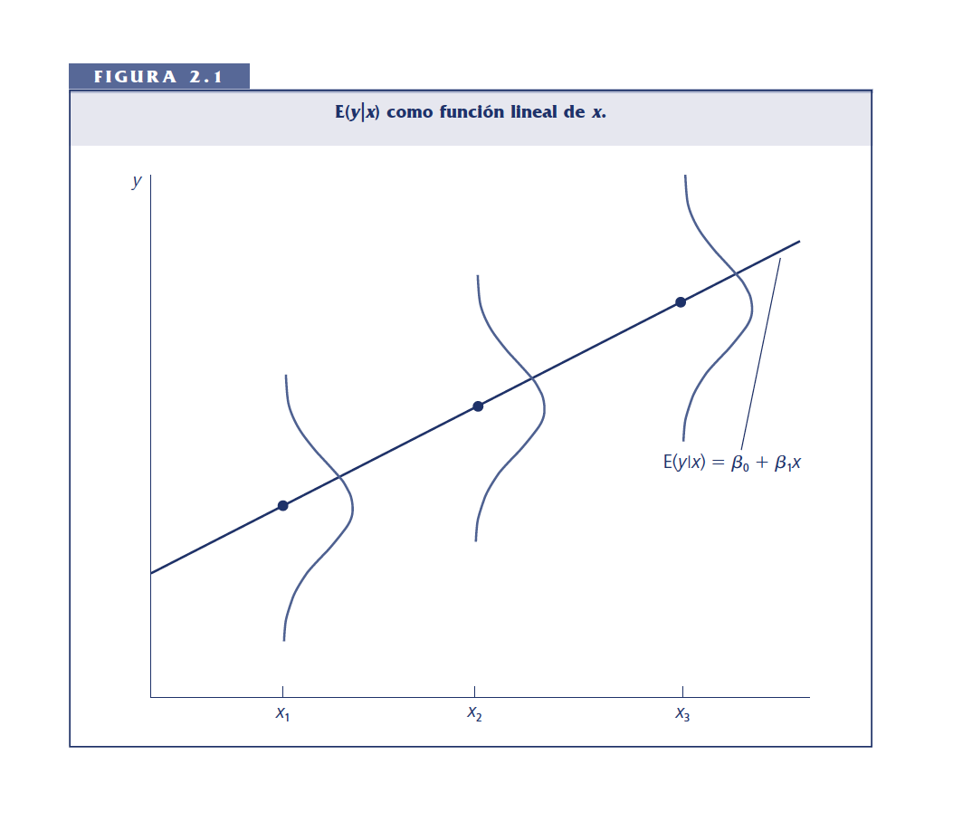

Slide 11
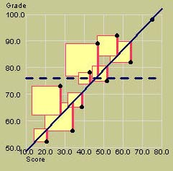
El método de mínimos cuadrados
La ecuación de la línea de mejor ajuste se calcula utilizando un conjunto de n pares (x_{i}, y_{i}).
Elegimos nuestras estimaciones "a" y "b" para estimar "α" y "β" de modo que se minimicen las distancias verticales de los puntos desde la línea.

Slide 12
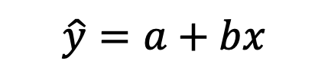
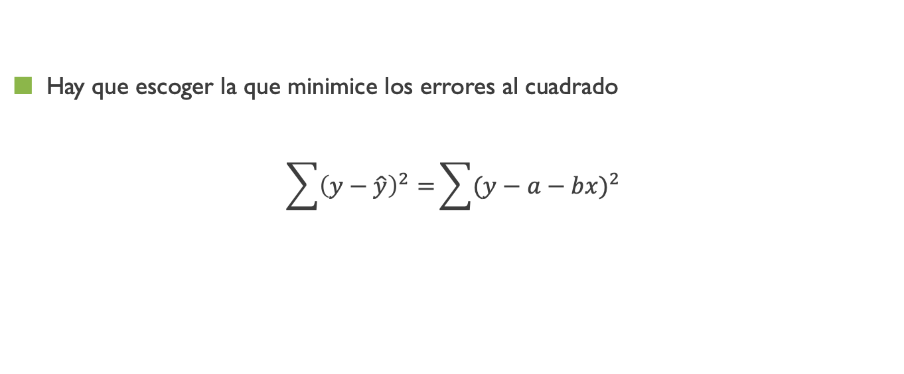
$$\hat{y}=a+bx$$
Hay que escoger la que minimice los errores al cuadrado
$$\sum{{\left(y−\hat{y}\right)}^{2}=}{\sum{(y−a−bx})}^{2}$$

Slide 13
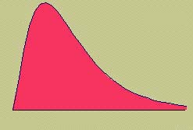
El test f
Se puede probar la utilidad general del modelo usando una prueba F. Si el modelo es útil, la media de los errores de la regresión será grande en comparación con la variación inexplicable, la media de los cuadrados los errores.
Esta prueba es exactamente equivalente a la prueba t, con t² = F.

Slide 14
Medir la fuerza de la relación
Si la variable independiente x es útil para predecir y, querrá saber qué tan bien se ajusta el modelo.
La fuerza de la relación entre x e y puede medirse usando:

Slide 15
Probando la utilidad del modelo
La primera pregunta a hacer es si la variable independiente x sirve en la predicción de y.
Si no lo es, entonces el valor de y no cambia, independientemente del valor de x. Esto implica que la pendiente de la recta, b, es cero.

Slide 16
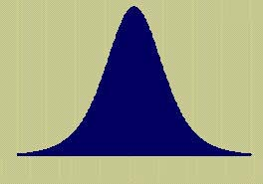
Probando la utilidad del modelo
El estadístico de a prueba es función de β, nuestra mejor estimación de β. Usando el error estándar como la mejor estimación de la variación aleatoria σ², obtenemos un estadístico t.
Ojo
El error estándar
cambia para
β0 o α

Slide 17
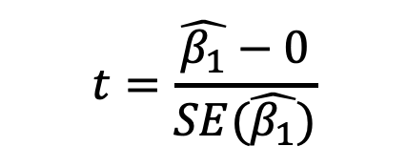
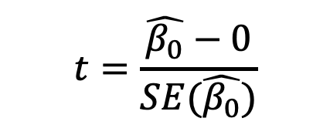
Es decir ….
$$t=\frac{\hat{β_{0}}−0}{SE(\hat{β_{0}})}$$
$$t=\frac{\hat{β_{1}}−0}{SE(\hat{β_{1}})}$$

Slide 18
Medir la fuerza de la relación
Como Total SS = SSR + SSE, r² mide
la proporción de la variación total en las respuestas que se puede explicar usando la variable independiente x en el modelo.
El porcentaje de reducción de la variación total usando la ecuación de regresión en vez de usar la media de la muestra y-bar para estimar y.

Slide 19
Interpretación de una "regresión significativa"
Incluso si no se rechaza la hipótesis nula de que la pendiente de la recta es igual a 0, no significa necesariamente que y e x no tengan una relación.
Tipo II error- declarando falsamente que la pendiente es 0 y que x e y no están relacionados.
Puede suceder que y e x estén perfectamente relacionados de una manera no lineal.

Slide 20
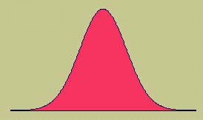
Checando los supuestos de la regresión
Recuerde que los resultados de un análisis de regresión sólo son válidos cuando se han satisfecho los supuestos necesarios.
La relación entre x y y es lineal, dada por y = α + βx + ε.
Los términos de error aleatorio ε son independientes y, para cualquier valor de x, tienen una distribución normal con media 0 y varianza σ 2.

Slide 21
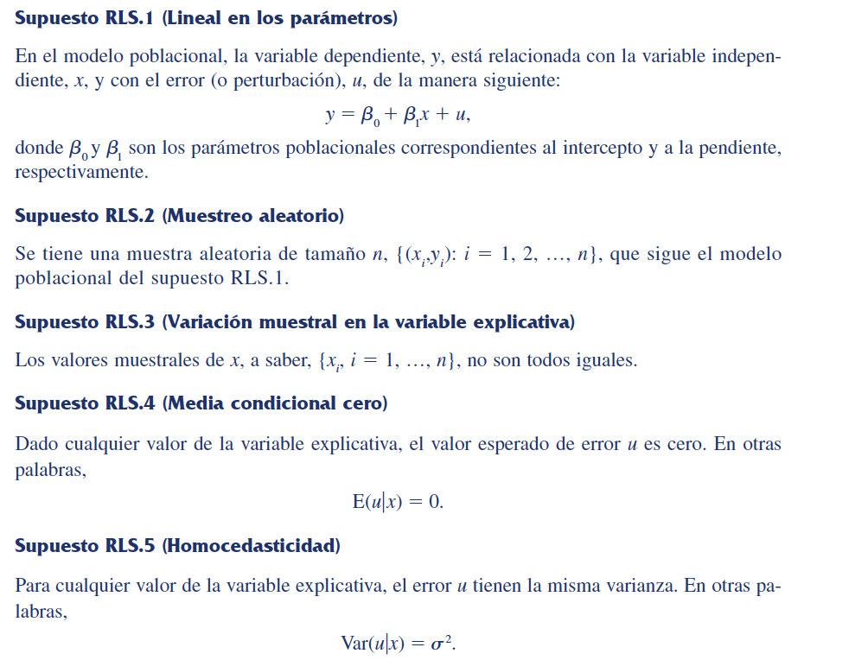
Gauss- Markov

Slide 22
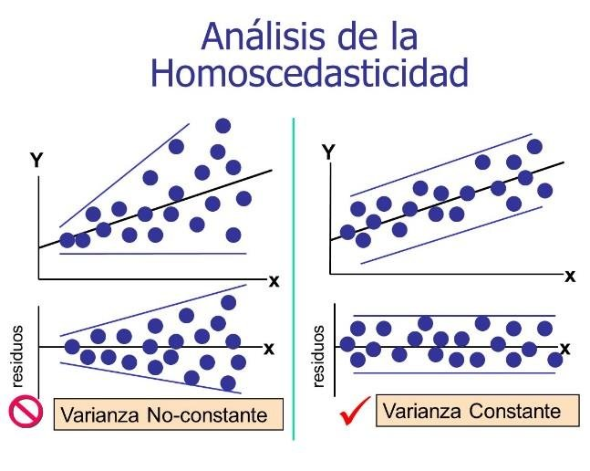
La heterocedasticidad

Slide 23
La heterocedasticidad
El problema de una varianza no constante tiene que ver también con los errores estándar y las pruebas de especificación. No obstante hay varias formas de solucionarlo
Se identifican con varias pruebas estadísticas: Brusch-Pagan o estadístico de White o de manera gráfica

Slide 24
La heterocedasticidad

Slide 25
La heterocedasticidad
El problema de una varianza no constante tiene que ver también con los errores estándar y las pruebas de especificación. No obstante hay varias formas de solucionarlo
Se identifican con varias pruebas estadísticas: Brusch-Pagan o estadístico de White o de manera gráfica

Slide 26
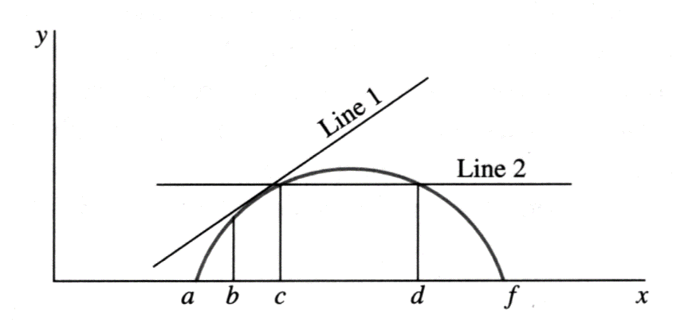
Precauciones
Es posible que haya ajustado el modelo equivocado
Extrapolación
Se predice valores de y fuera del rango de los datos ajustados.
Causalidad
No concluya que x causa y. Puede haber una variable desconocida en el trabajo! “cofounding”

Slide 27
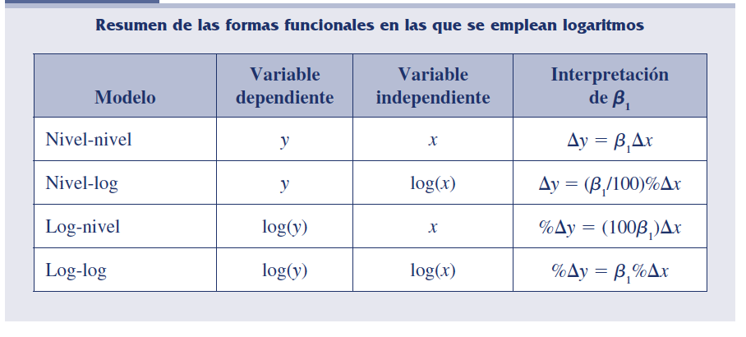

Slide 28
Más de una variable explicativa

Slide 29
Regresión múltiple
La regresión múltiple es una técnica estadística que se puede utilizar para analizar la relación entre una sola variable dependiente y varias variables independientes.
El objetivo del análisis de regresión múltiple es utilizar las variables independientes cuyos valores se conocen para predecir el valor del valor dependiente único.
Se pondera cada valor predictor, y los pesos indican su contribución relativa a la predicción general.
En 1908, Pearson usó por primera vez “regresión múltiple”
Así que estamos aprendiendo una técnica de más de 100 años

Slide 30
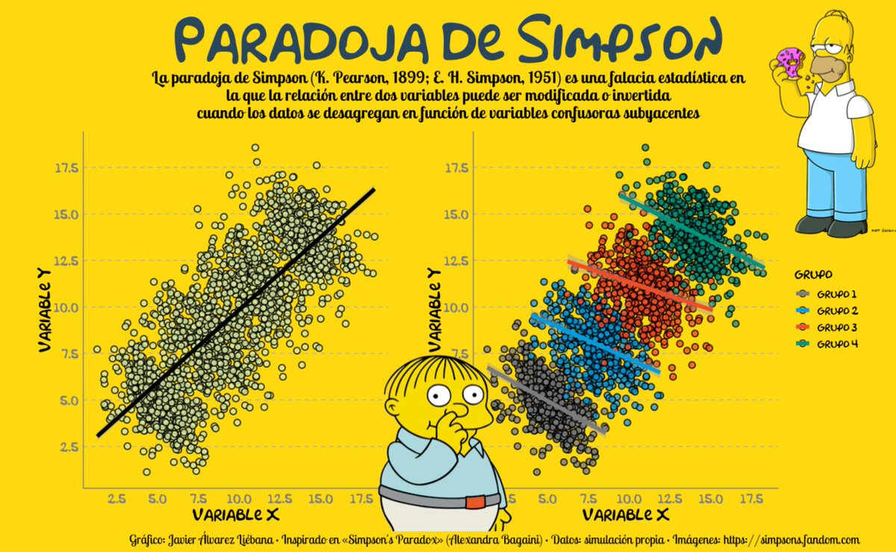
Añadiendo una variable categórica

Slide 31
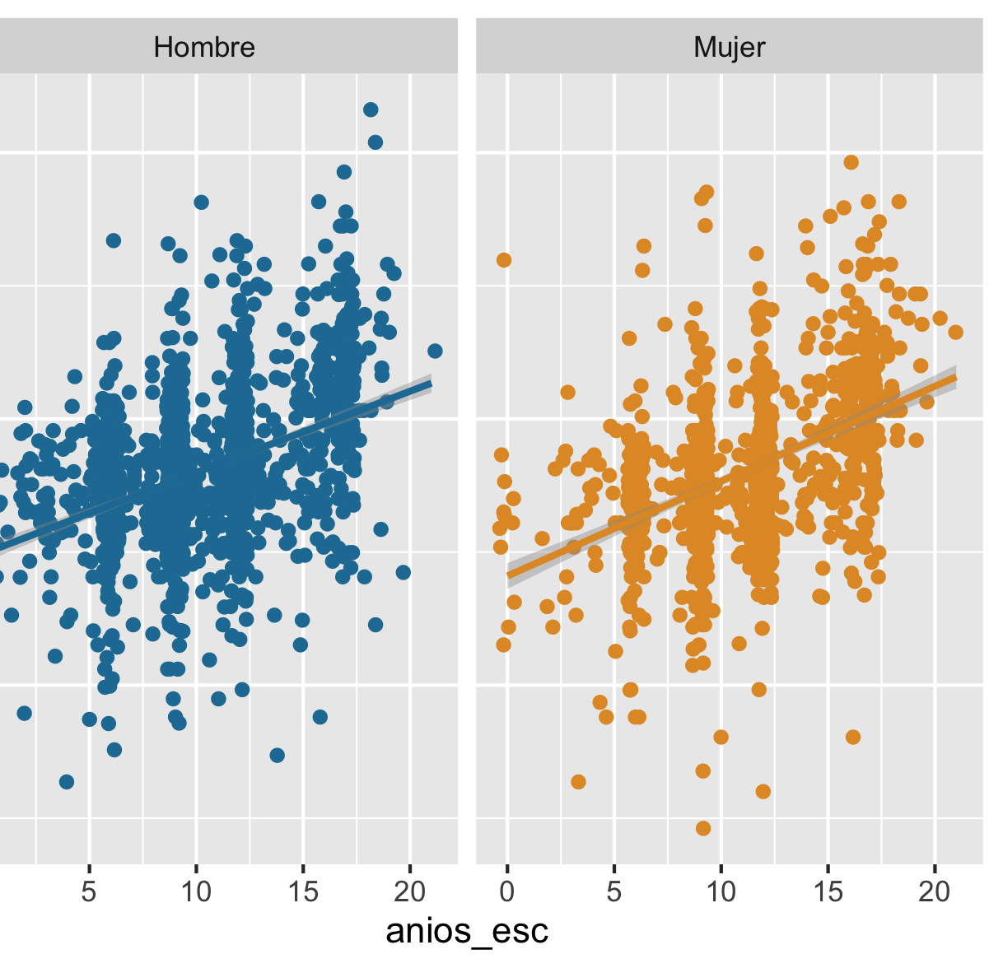
Una variable categórica hace grupos
Y podemos analizar la regresión lineal a través de esos grupos.
El caso más sencillo será pensar que tenemos dos grupos.
¿Entonces es como tener dos modelos?

Slide 32
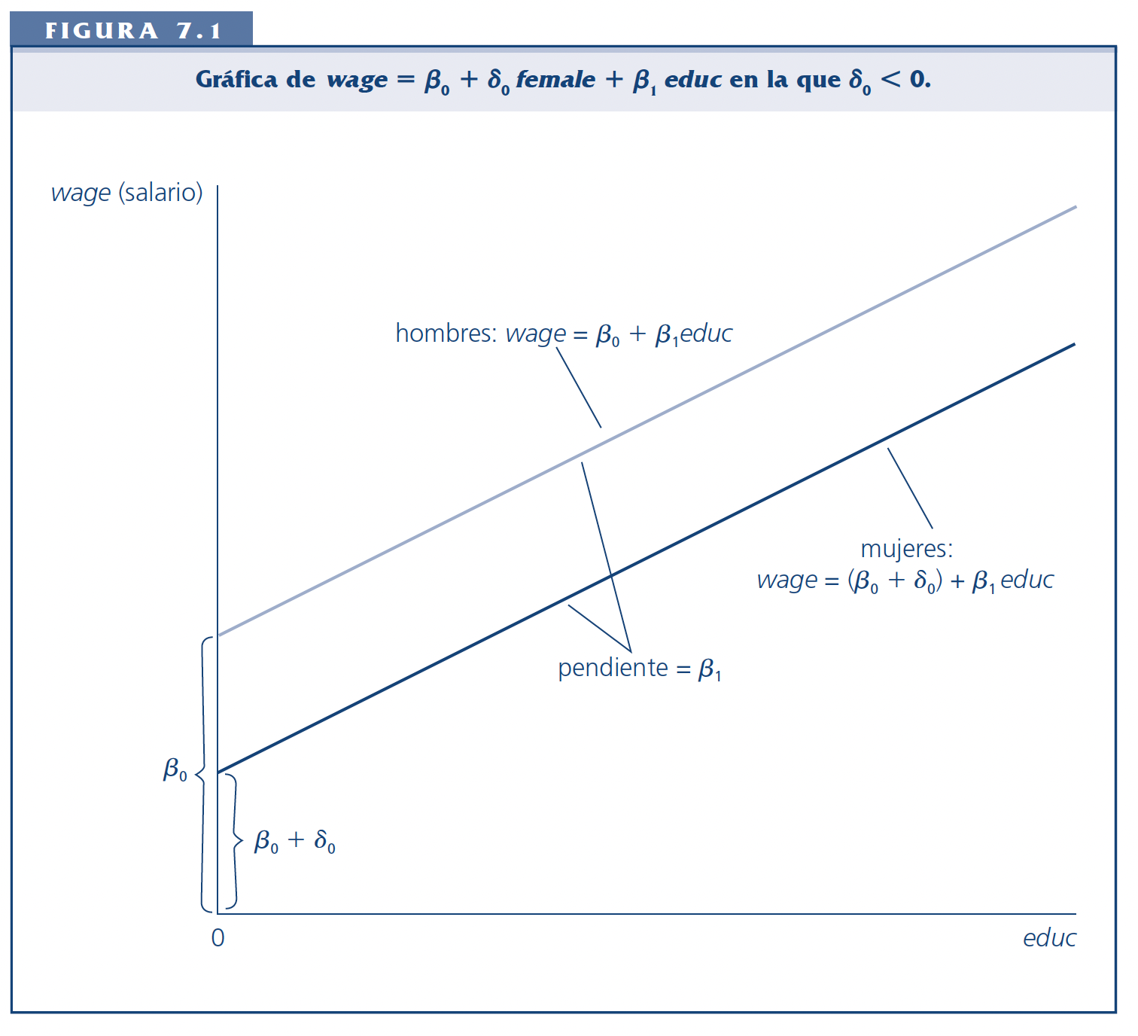
Añadiendo una variable categórica
Una variable categórica nos divide a la población en grupos
Una relación puede variar a lo largo de los grupos.
Por el momento sólo veremos cambios en el intercepto

Slide 33
y=βo+β₁x₁+δ₂x₂+ϵ
Sea x2, una variable “dummy”. Es decir es categórica pero la codificamos como un número (no es realmente numérica). Puede tomar valores de 0 y 1.
Sea x2=1 cuando es mujer, x2=0 cuando es varón
Cuando x2=1 el modelo se escribe
y=βo+β₁x₁+δ₂*1+ϵ
y=(βo+δ₂ )+β₁x₁+ ϵ
Cuando x2=2 el modelo se escribe
y=βo+β₁x₁+δ₂*0+ϵ
y=βo+β₁x₁+ ϵ
Si restamos ambas ecuaciones: vemos que δ₂ es el cambio de 0 a 1 de x₂

Slide 34
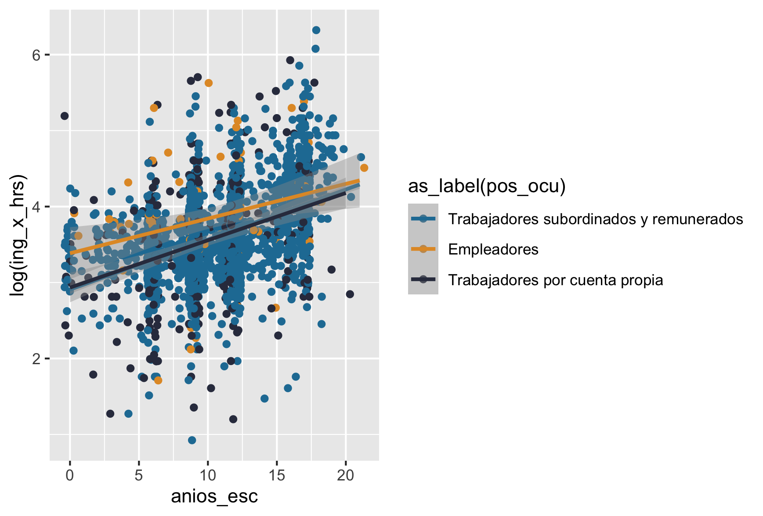

Slide 35
La categoría de referencia
El valor de nuestra variable categórica de x2 se comparaba con los varones, δ₂ es la diferencia de las remuneraciones contra las mujeres.
Cuando tenemos más de una categoría, se deben introducir k -1 dummies (donde k es número de categorías)
En este caso el modelo quedaría así:
y=βo+β₁x₁+δ₂empleadores +δ₃ cuentapropia+ϵ
Cuando no son empleadores ni cuenta propias, las variables dummies valen cero y esa será la categoría de referencia

Slide 36
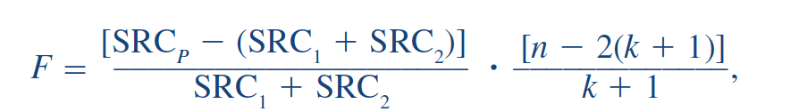
¿Mejoran el modelo la inclusión de variables dummies?
Al separar el análisis en grupos, esperamos modelar una relación que se repite en grupos con diferencias en los interceptos.
Podemos hacer el análisis por variable verificando una prueba t para cada estimador δ
Podemos también hacer una prueba F de ajuste, comparando los ajustes de los modelos (sin las dummies) y con las dummies.
Estadístico de Chow.
Asume homocedasticidad

Slide 37
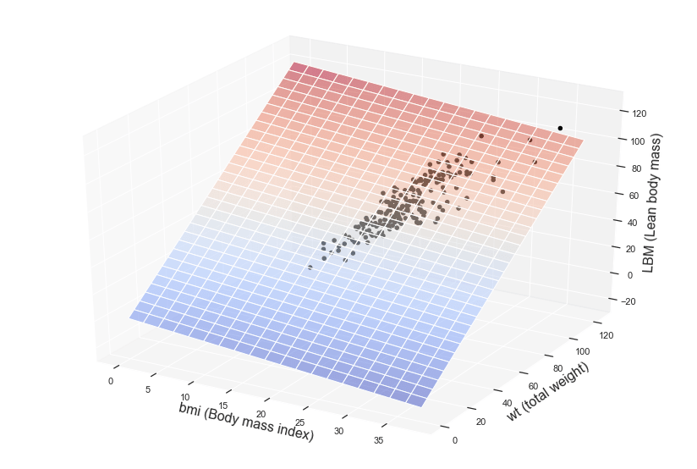
Regresión lineal con dos variables cuantitativas explicativas
Geométricamente, β0+ β1X1+ β2x2 describe un plano
Multiple Linear Regression - Machine Learning (gosmar.eu)

Slide 38
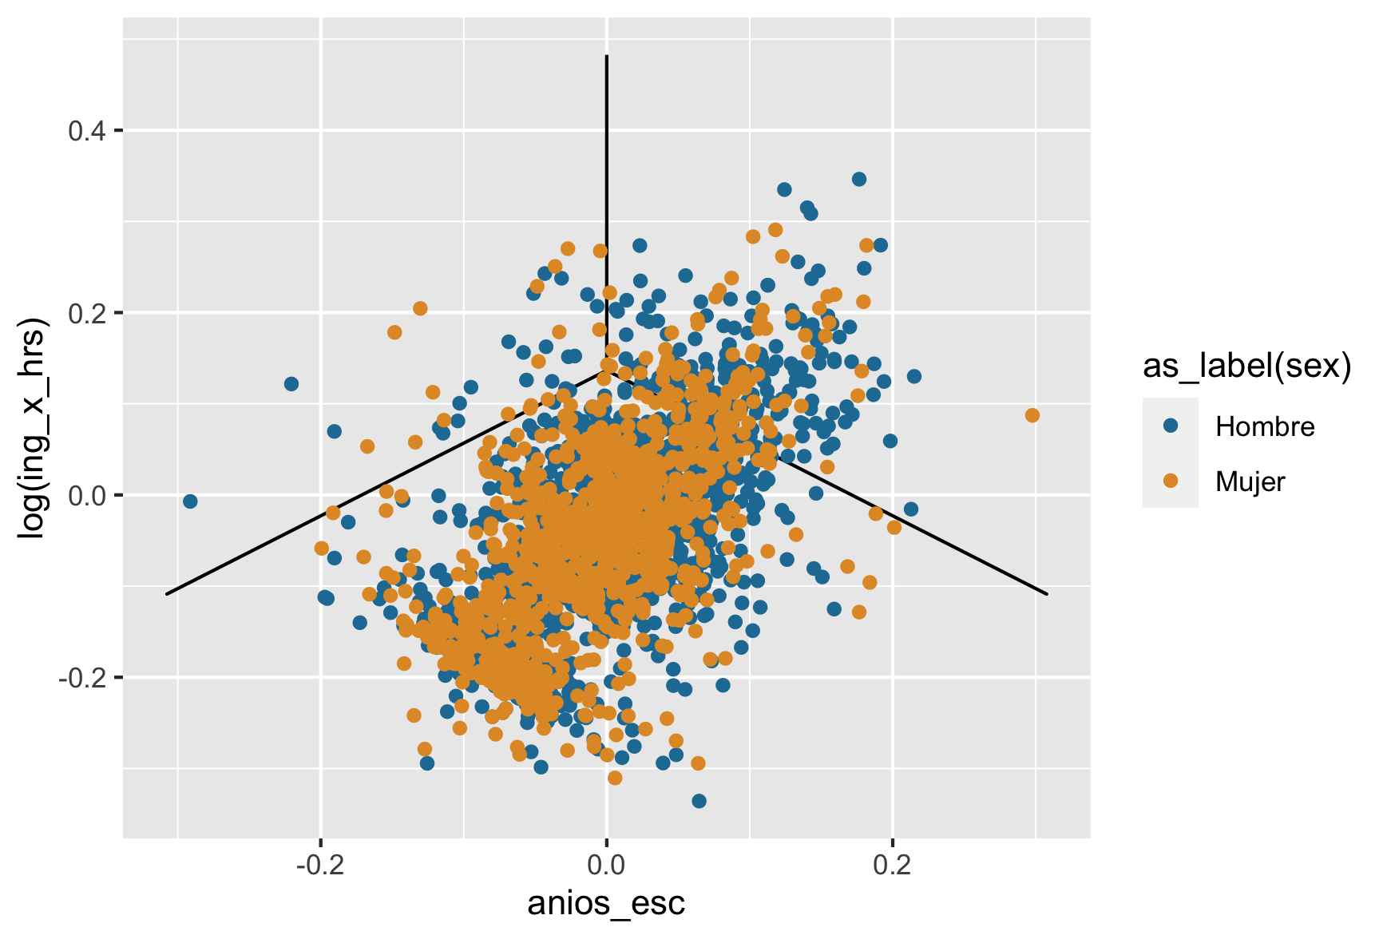
Regresión lineal con dos variables cuantitativas explicativas
con nuestros datos
cada observación tiene una triple coordenada

Slide 39
Interpretación de la regresión múltiple

Slide 40
Por lo tanto
Por cada unidad que cambia x1, y cambia otra cantidad, pero lo demás se mantiene constante.
Esto también sucede con las variables categóricas, pero con un cambio de 0 a 1.

Slide 41
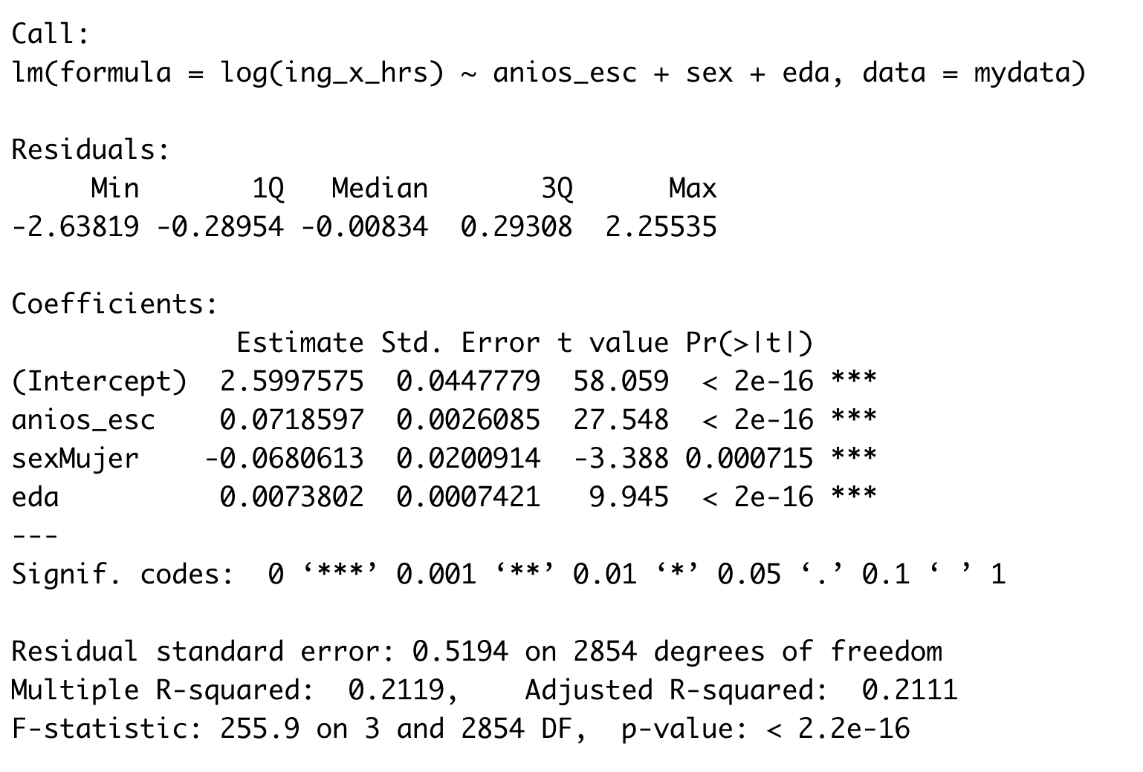
Ajuste del modelo
Ajuste individual
Ajuste global

Slide 42
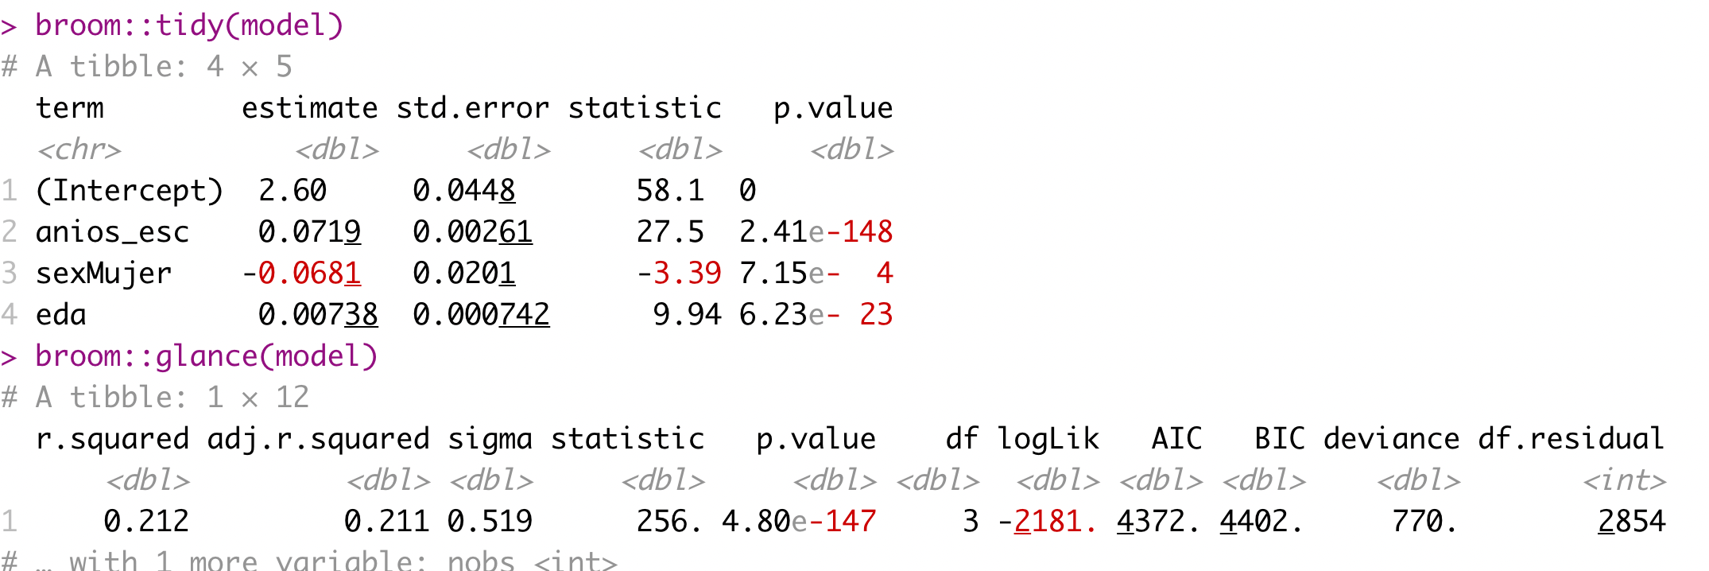
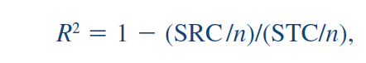
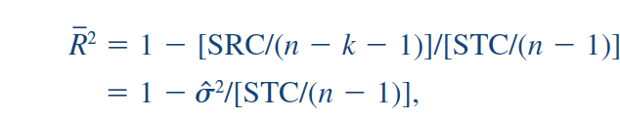
Ajuste del modelo
Ajuste individual
Ajuste global
SRC es la suma de los residuales cuadrados
STC es la suma total de cuadrados

Slide 43
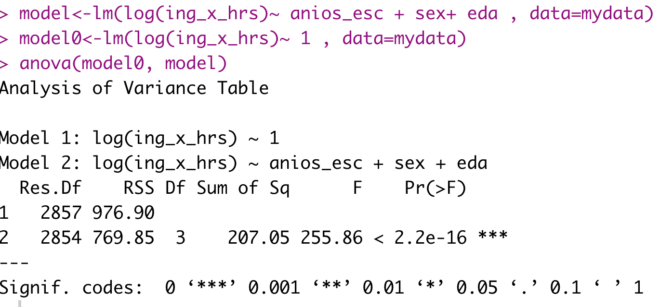
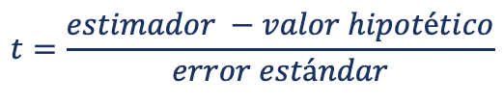
Pruebas de hipótesis asociadas
Individual
Global
Ho: β_{i}=0
Ha: βi=0
Es una prueba bilateral
¿Por qué comparar contra cero?
Más de un parámetro es igual a cero.
En el caso del ajuste, se comparan las varianzas residuales del modelo restringido (sin parámetros), contra el modelo con todos los parámetros
$$t=\frac{estimador −valor hipotético}{error estándar}$$

Slide 44

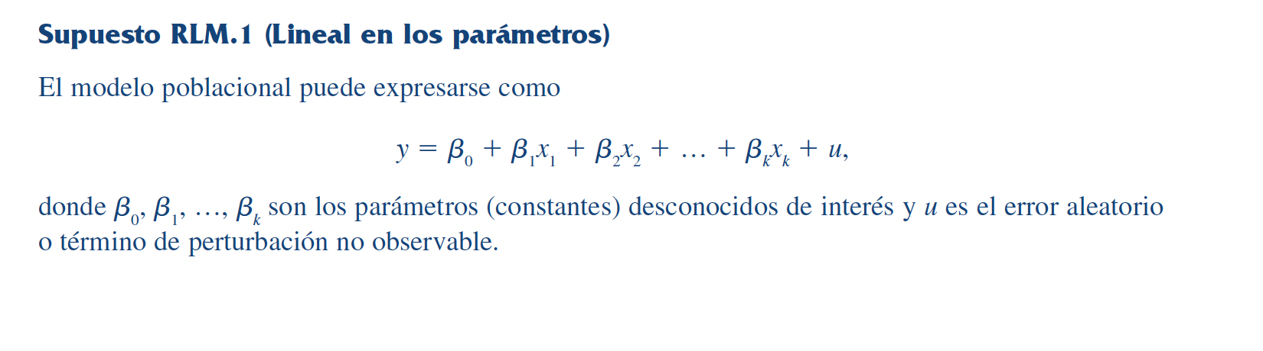
Supuestos del modelo

Slide 45
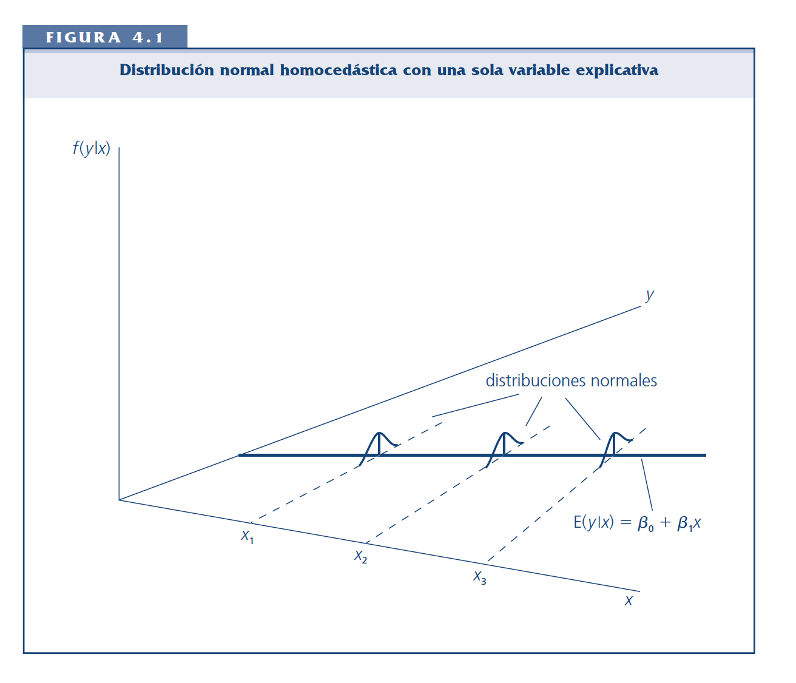
¿cómo se ve?

Slide 46
Linealidad en los parámetros
Como es evidente en el nombre de regresión lineal múltiple, se supone que la relación entre variables es lineal.
En la práctica, esta suposición prácticamente nunca se puede confirmar.
Sin embargo, como regla, es prudente revisar siempre el diagrama de dispersión bivariado de las variables de interés.
Si no hay linealidad, y hay relaciones curvilíneas en las relaciones, uno puede considerar transformar las variables o permitir explícitamente el componente no lineal (esto lo veremos más adelante)

Slide 47
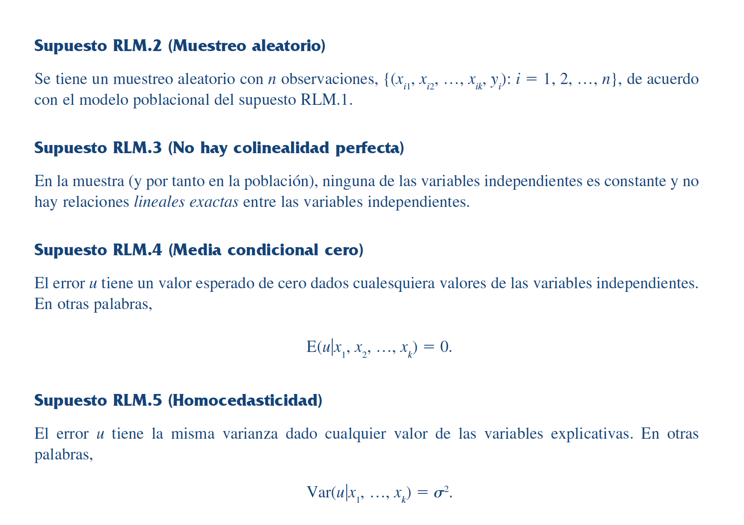
Supuestos del modelo

Slide 48
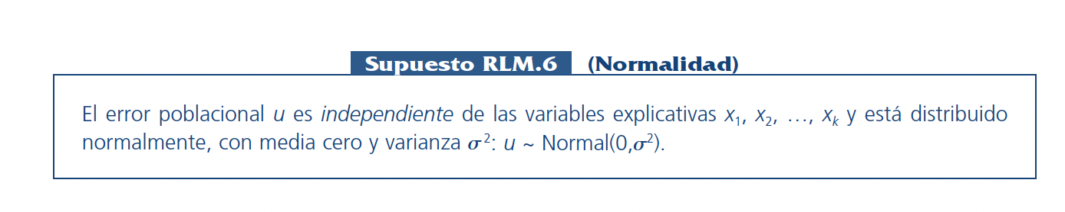
El último suuesto

Slide 49
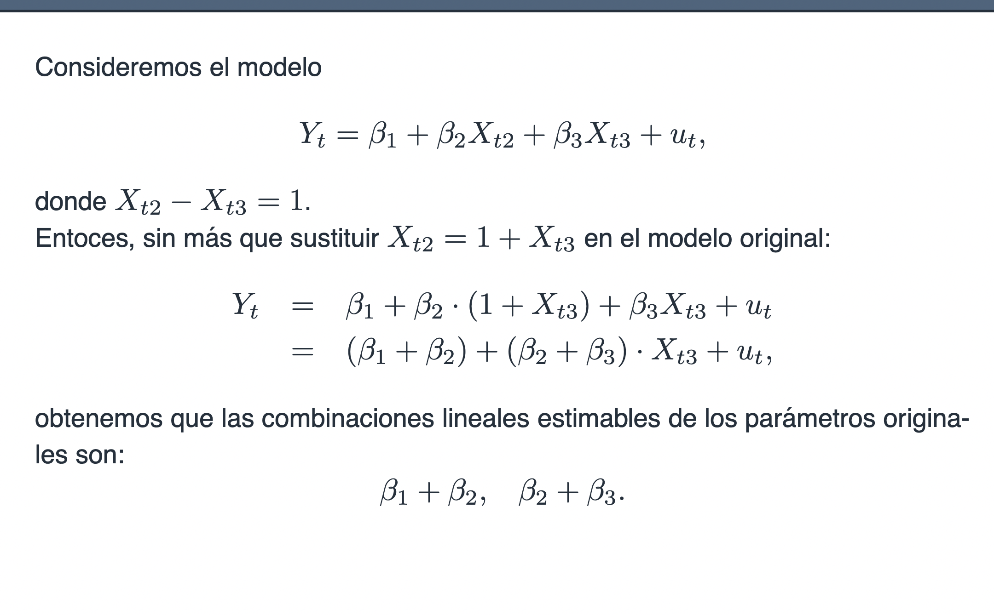
El problema de la multicolinealidad: El caso de la mutlicolinealidad perfecta
Por ello no introducimos todas las dummies

Slide 50
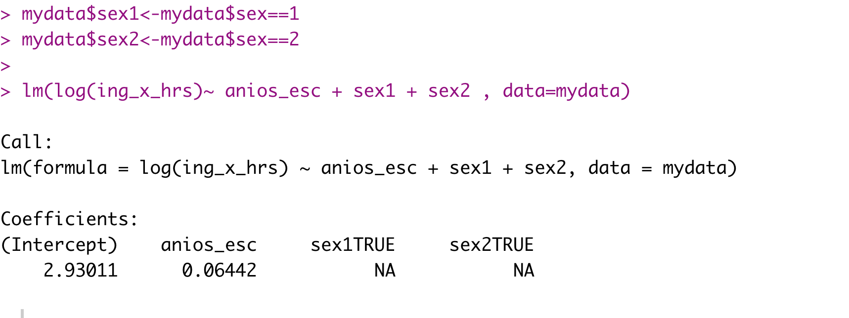
El problema de la multicolinealidad: El caso de la mutlicolinealidad perfecta
La multicolinealidad exacta o perfecta hace referencia a la existencia de una relación lineal exacta entre dos o m áss variables independientes
Por lo general los paquetes estadísticos no computarán el modelo con esas variables (R) o botarán uno (STATA)

Slide 51
El problema de la multicolinealidad: El caso de la mutlicolinealidad aproximada
La multicolinealidad aproximada hace referencia a la existencia de una relación lineal aproximada entre dos o más variables independientes
Esto trae los siguientes problemas:
Las varianzas de los estimadores son muy grandes.
Al efectuar contrastes de significación individual no se rechaza la hipótesis nula, mientras que al realizar contrastes conjuntos sí. (pruebas t vs pruebas F)
Los coeficientes estimados serán muy sensibles ante pequeños cambios en los datos.
Un coeficiente de determinación elevado.
https://www.ugr.es/~romansg/material/WebEco/02-Eco/Teoria/tema4.pdf

Slide 52
Extensiones de la regresión lineal
Transformaciones logarítmicas
Modelos de más de primer orden.
Interacciones
Elasticidad

Slide 53
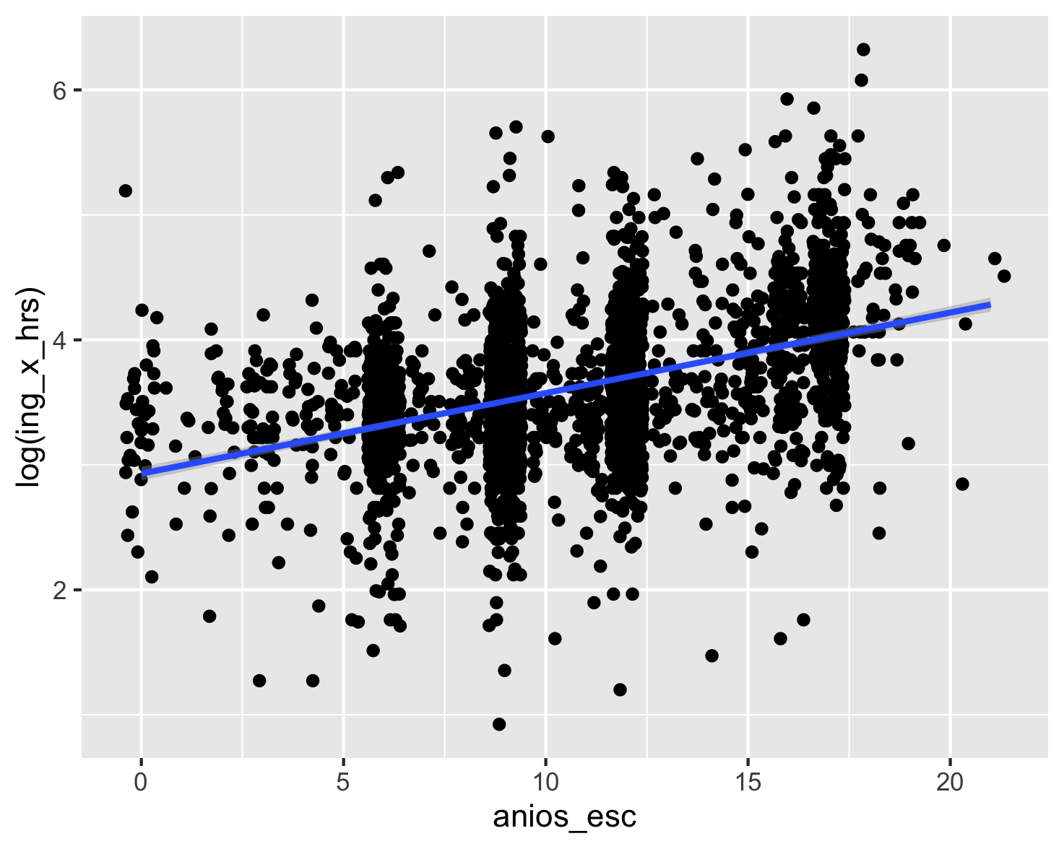
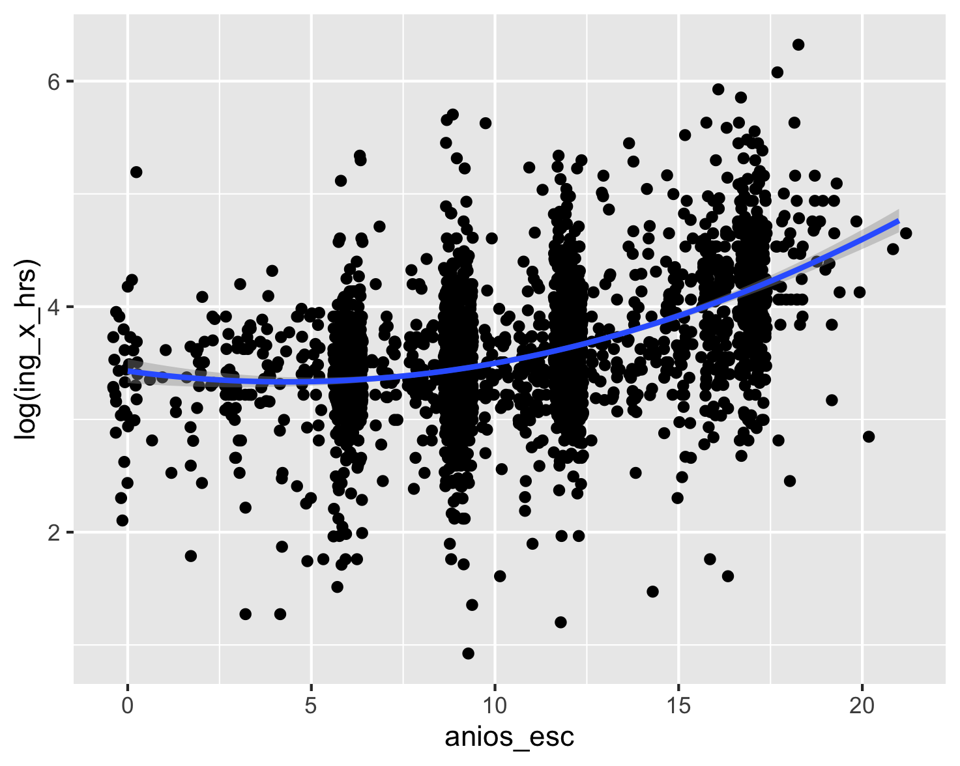
¿Cuál se ajusta mejor?
Lineal
Cuadrático

Slide 54
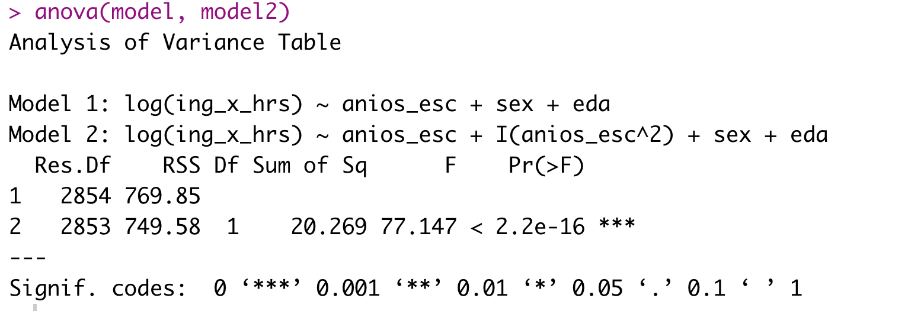
Respuesta

Slide 55
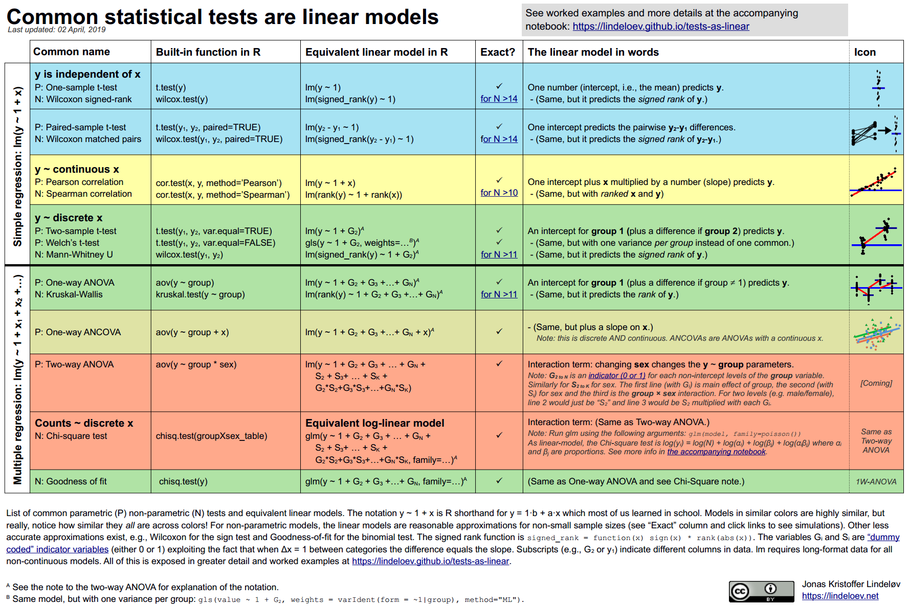
Todo se puede comprender como una regresión lineal
https://lindeloev.github.io/tests-as-linear/

Slide 56
Regresión logística: Un modelo lineal generalizado

Slide 57
Modelos lineales generalizados: Regresión logística
La función logística
Interpretación de coeficientes.
Supuestos
Regresión logística múltiple
Ejemplos

Slide 58
¿Por qué usar la regresión Logística
Hay muchos temas de investigación importantes para los cuales la variable dependiente es "limitada".
Por ejemplo: el voto, la morbilidad o la mortalidad, y los datos de participación no son continuos o distribuidos normalmente.
La regresión logística binaria es un tipo de análisis de regresión donde la variable dependiente es una variable ficticia: codificado 0 (no votó) o 1 (votó)

Slide 59
Si corriéramos un modelo lineal MCO
En la regression por MCO tendríamos:
Y = γ + ϕX + e ; donde Y = (0, 1)
Los términos de error son heteroscedásticos.
e el error , no se distribuye normalmente e porque Y toma solo dos valores
Las probabilidades predichas pueden ser mayores que 1 o menores que 0

Slide 60
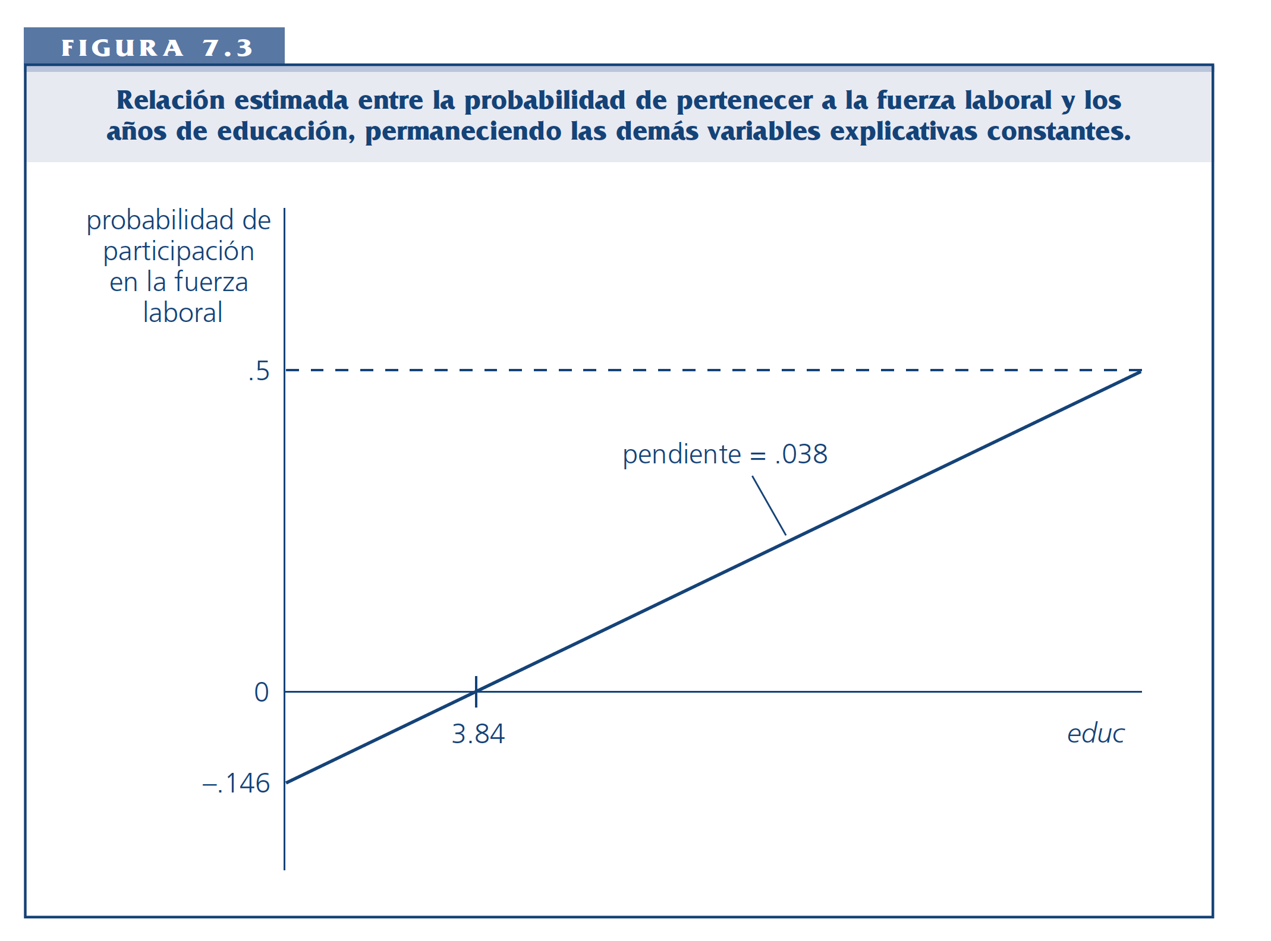
Una variable dependiente binaria: el modelo de probabilidad lineal

Slide 61
Una variable dependiente binaria: el modelo de probabilidad lineal
El modelo de probabilidad lineal, que se estima simplemente mediante MCO, permite explicar una respuesta binaria empleando el análisis de regresion.
En este caso las estimaciones de MCO einterpretan como variaciones en la probabilidad de “éxito” (y = 1), dado un aumento de una unidad en la variable explicativa correspondiente.
Desventajas:
Se pueden obtener probabilidades predichas que sean menores a cero o mayores a uno
implica un efecto marginal constante de cada variable explicativa que aparece en su forma original
Contiene heterocedasticidad.
Wooldridge, cap 7

Slide 62
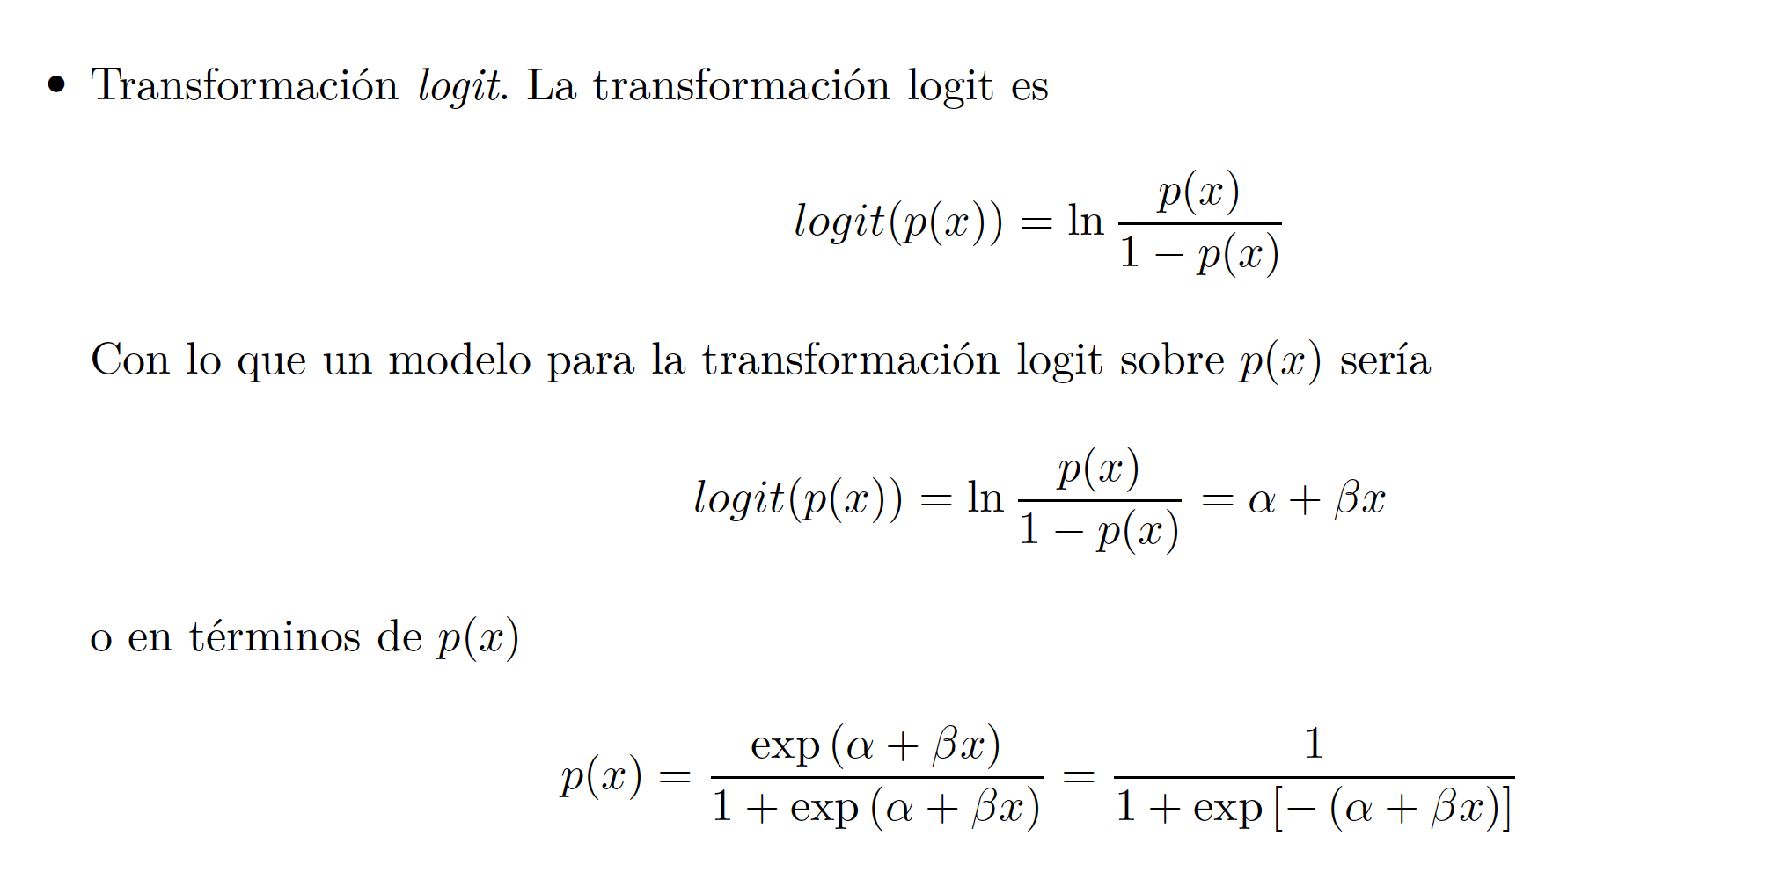
¿Qué hacer? como siempre: transformar
Regresión logística. Tratamiento computacional con R. Cañadas, 2013

Slide 63
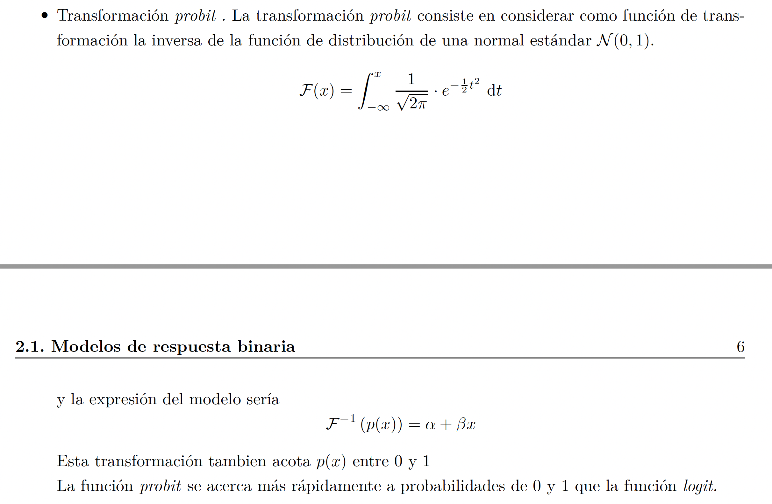
¿Qué hacer? como siempre: transformar
Regresión logística. Tratamiento computacional con R. Cañadas, 2013

Slide 64
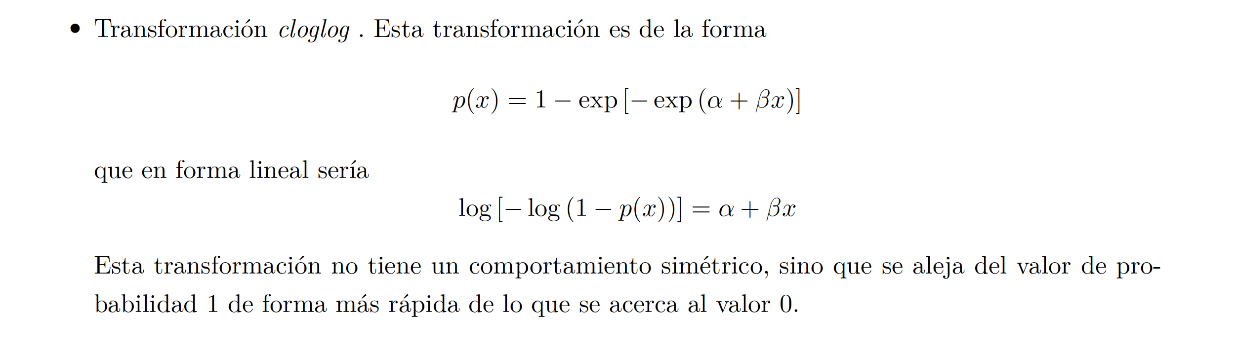
¿Qué hacer? como siempre: transformar
Regresión logística. Tratamiento computacional con R. Cañadas, 2013

Slide 65
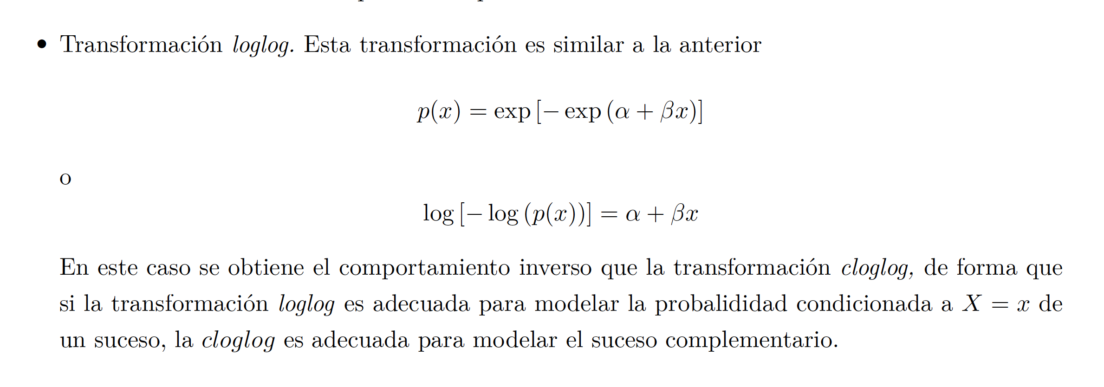
¿Qué hacer? como siempre: transformar
Regresión logística. Tratamiento computacional con R. Cañadas, 2013

Slide 66

Regresión logística. Tratamiento computacional con R. Cañadas, 2013

Slide 67
Modelos lineales generalizados
En Estadística el modelo lineal generalizado (GLM) es una generalización flexible de la regresión lineal ordinaria que permite variables de respuesta que tienen modelos de distribución de errores distintos a una distribución normal.
El GLM generaliza la regresión lineal al permitir que el modelo lineal se relacione con la variable de respuesta a través de una función de enlace y al permitir que la magnitud de la varianza de cada medición sea una función de su valor predicho

Slide 68

Modelos lineales generalizados
Los MLG o GLM (en inglés) tienen tres componentes:
Componente aleatorio
Un predictor lineal
Una función de enlace o link

Slide 69

Modelos lineales generalizados
Familia de modelos de regresión.
Tipo de modelo de respuesta
Usos
Control para factores de confusión potenciales.
Construcción de modelos, predicción de riesgos.

Slide 70


Slide 71


Slide 72
Regresión logística
Relación de modelos entre conjunto de variables Xi.
dicotómico (sí / no, fumador / no fumador, ...)
categóricos (clase social, raza, ...)
continuas (edad, peso, ingreso)
y – variable dependdiente
Respuesta categórica dicotómica variable Y
p.ej. Éxito / Fracaso,

Slide 73
Regresión logística
Una variable dependiente binaria es un ejemplo de una variable dependiente limitada (VDL).
Una de las ventajas de la RL esque permite el manejo de múltiples variables independientes (también llamadas covariables) conun número reducido de casos
Freeman (1987) ha sugerido que el número de sujetos debe sersuperior a (10)(k+1), donde k es el número de covariables. Pero hay que tener en cuenta que eltamaño de la muestra necesaria es inherente al tipo de estudio que se realiza

Slide 74
Función logística
P(“Éxito”|X)
X

Slide 75
Terminos (woolridge)
covariable

Slide 76
El logito
Nuestra probabilidad de éxito se modela así
Que es equivalente a
Esto es el logito: el logaritmo de los momios

Slide 77



Un predictor dicotómico: la razón de momios
Con una variable explicativa dicotómica(X) que representa (1 =Pobreza)
En caso de pobreza
En caso de no pobreza
1.1 aumentó .10
Por tanto la razón de momios sería
0.9 disminuyó .10

Slide 78
Entonces… Tenemos
Por lo tanto, para el odds ratio asociado a la presencia de riesgo tenemos
Tomando el logaritmo natural que tenemos.
por lo tanto, el coeficiente de regresión estimado asociado con un predictor dicotómico codificado 0-1 es el registro natural de la OR asociado con la presencia de riesgo.

Slide 79
El modelo logístico puede ser escrito:
Esto implica que las probabilidades de éxito pueden expresarse como
Esta relación es la clave para interpretar los coeficientes en un modelo de regresión logística.

Slide 80
¿En qué está basada la regresión logística?
Debido a la naturaleza no lineal se usar la estimación de máxima verosimilitud (EMV)
Bajo los supuestos del modelo lineal cl.sico, el estimador de MCO es el estimador de máxima verosimilitud (condicional en las variables explicativas).
Para estimar los modelos de variables dependientes limitadas, los métodos de máxima verosimilitud son indispensables.

Slide 81
Estimadores de Máxima verosimilitud
La estimación de máxima verosimilitud (MLE) es una forma de estimar los parámetros del modelo subyacente utilizando un subconjunto del conjunto dado.
Ejemplo un grupo tiene 50,000 personas. Obviamente, no podemos pasar por todos ellos para estimar nuestro modelo. Así que elegimos un pequeño subconjunto de, digamos, 200 personas para construir nuestro modelo. La MLE tomará este subconjunto y estimará los parámetros subyacentes que se ajustarán a todo el conjunto de datos (en nuestro caso, 50 000).
Para llegar a ese modelo, MLE se basa en una expresión matemática conocida como "función de verosimilitud".
Esta es una función de los datos de la muestra. La verosimilitud de un conjunto de datos es la probabilidad de obtener ese conjunto particular de datos utilizando el modelo elegido. Este modelo es básicamente un modelo de distribución de probabilidad y esta expresión contiene los parámetros desconocidos del modelo. Los valores de estos parámetros que maximizan la verosimilitud de la muestra se conocen como "estimaciones de máxima verosimilitud
What Is Maximum Likelihood Estimation? – Perpetual Enigma (prateekvjoshi.com)

Slide 82
Desventajas
Solo hay un par de inconvenientes en los MLE, pero son importantes.
Con muestras pequeñas, los MLE pueden no ser muy precisos e incluso pueden generar una línea que se encuentra por encima o por debajo de los puntos de datos
Si tenemos un pequeño número de fallas (digamos de 5 a 10), los MLE pueden estar muy sesgados. ¡Este es el comportamiento esperado! A veces, la potencia de cálculo requerida puede ser alta. Si queremos calcular MLE, a menudo necesitaríamos un software especializado para resolver ecuaciones no lineales complejas. Dado que tenemos máquinas realmente poderosas en estos días, esto no es un gran problema.
What Is Maximum Likelihood Estimation? – Perpetual Enigma (prateekvjoshi.com)

Slide 83
Supuestos
La única limitación "real" en la regresión logística es que el resultado debe ser discreto.
Relación de casos a variables: el uso de variables discretas requiere que haya suficientes respuestas en cada categoría dada
Si hay demasiadas celdas sin respuesta, las estimaciones de los parámetros y los errores estándar probablemente explotarán
También puede hacer que los grupos sean perfectamente separables (por ejemplo, multicolineales) lo que hará imposible la estimación de máxima probabilidad.

Slide 84
Supuestos
Linealidad en el logit: la ecuación de regresión debe tener una relación lineal con la forma logit de la VD. No se supone que los predictores estén relacionados linealmente entre sí..
Ausencia de multicolinealidad.
No hay valores atípicos
Independencia de errores
Si se asume un diseño entre sujetos.
Hay otras formas si el diseño está dentro de los sujetos.

Slide 85
En pocas palabras
En regresión logística, la respuesta (Y) es una variable categórica dicotómica.
Las estimaciones de los parámetros dan la razón de probabilidades asociadas a las variables en el modelo.
Estos odds ratios se ajustan para las otras variables en el modelo.
También se puede calcular P (Y | X) si eso es de interés, por ejemplo. Dado la condición de pobreza y otro resto de vars, ¿cuál es la probabilidad estimada de tener que se vote por cierto candidato?

Slide 86

Ajuste: La prueva de Razón de Verosimilitud
La lógica de la prueba F, se puede comparar con modelos menos restrictivos o bien, con un modelo nulo (sin covariables)
La prueba RV o LR-test está basada en la diferencia en las funciones de log-verosimilitud para los modelos restringido y no restringido. La idea es la siguiente.
Dado que la estimación de máxima verosimilitud (EMV o MLE) maximiza la función de log-verosimilitud, omitir variables por lo genera ocasiona una log-verosimilitud menor, o al menos no mayor.
La cuestión es si la disminución de la log-verosimilitud es lo bastante grande para concluir que las variables omitidasson importantes.
Se puede tomar esta decisi.n una vez que se tiene un estad.stico de prueba y un conjunto de valores críticos.
El estadístico de razón de verosimilitudes es dos veces la diferencia en las log-verosimilitudes:

Slide 87

Versión multivariada

Slide 88

Ajuste: Prueba de Hosmer and Lemeshov

Slide 89
Ajuste: La prueva de Razón de Verosimilitud
donde Lnr es el valor de la log-verosimilitud para el modelo no restringido y Lr es el valor d la log-verosimilitud para el modelo restringido. Debido a que Lnr >)Lr, RV es no negativa y suele ser estrictamente positiva.
Al calcular el estadistico RV para modelos de respuesta binaria, es importante saber que la función de log-verosimilitud siempre es un número negativo.
La multiplicación por dos en es necesaria de manera que RV tenga una distribución ji-cuadrada aproximada bajo H0.

Slide 90
Ajuste: Criterios de información
El criterio de información de Akaike (AIC) es una medida de la calidad relativa de un modelo estadístico, para un conjunto dado de datos. Como tal, el AIC proporciona un medio para la selección del modelo.
AIC maneja un trade-off entre la bondad de ajuste del modelo y la complejidad del modelo. Se basa en la entropía de información: se ofrece una estimación relativa de la información perdida cuando se utiliza un modelo determinado para representar el proceso que genera los datos.
AIC no proporciona una prueba de un modelo en el sentido de probar una hipótesis nula, es decir AIC no puede decir nada acerca de la calidad del modelo en un sentido absoluto. Si todos los modelos candidatos encajan mal, AIC no dará ningún aviso de ello.

Slide 91
Ajuste: Criterios de información
En estadística, el criterio de información bayesiano (BIC) o el más general criterio de Schwarz (SBC también, SBIC) es un criterio para la selección de modelos entre un conjunto finito de modelos. Se basa, en parte, de la función de probabilidad y que está estrechamente relacionado con el Criterio de Información de Akaike (AIC).
Cuando el ajuste de modelos, es posible aumentar la probabilidad mediante la adición de parámetros, pero si lo hace puede resultar en sobreajuste. Tanto el BIC y AIC resuelven este problema mediante la introducción de un término de penalización para el número de parámetros en el modelo, el término de penalización es mayor en el BIC que en el AIC.

Slide 92

Ajuste: Seudo r²

Slide 93

Ajuste: Seudo r²

Slide 94

Ajuste: Porcentaje de caso predichos

Slide 95
para profundizar
https://stats.stackexchange.com/questions/86351/interpretation-of-rs-output-for-binomial-regression
https://stats.stackexchange.com/questions/20523/difference-between-logit-and-probit-models/30909#30909
https://statisticalhorizons.com/hosmer-lemeshow
Agresti, A. (2002), Categorical data analysis, New York, Wiley-Interscience.
Hosmer, D. W., Jr., S. A. Lemeshow, and R. X. Sturdivant. 2013. Applied Logistic Regression. 3rd ed. Hoboken, NJ: Wiley.

